Slide 1
4º
07
17/nov/18

Slide 2
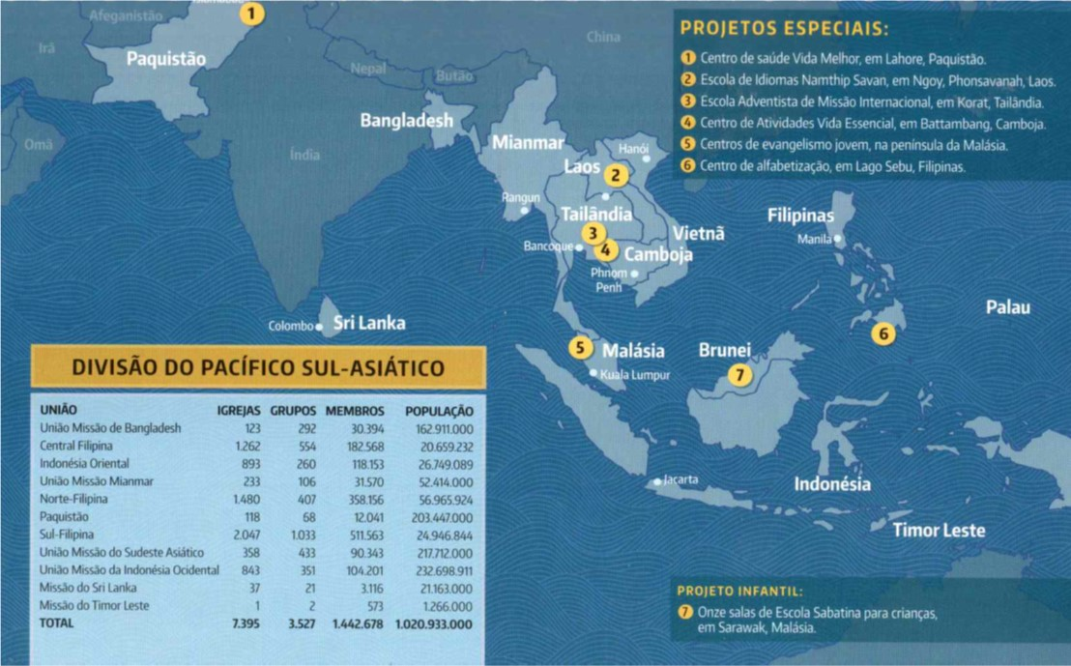
DESTINO DAS OFERTAS
DIVISÃO DO PACÍFICO SUL - ASIÁTICO
Centro de Saúde Vida Melhor, em Lahore, Paquistão
Escola de idiomas Namthip Savan, em Ngoy, Phonsavanah, Laos
Escola Adventista de Missão Internacional, em Korat, Tailândia
Cantro de atividades Vida Essencial, em Battambang, Camboja
Centros de Evangelismo jovem, na península da Malásia
Centro de alfabetização, em Lago Sebu, Filipinas
Onze salas de Escola Sabatina para crianças, em Sarawak, Malásia
1.
2.
3.
4.
5.
6.
7.

Slide 3
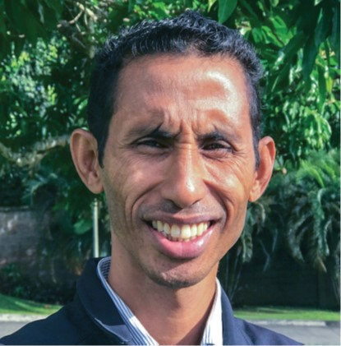
Missões – 17 de novembro
Relâmpago Sobrenatural
Inaciu da Kosta, 42
Timor-Leste

Slide 4
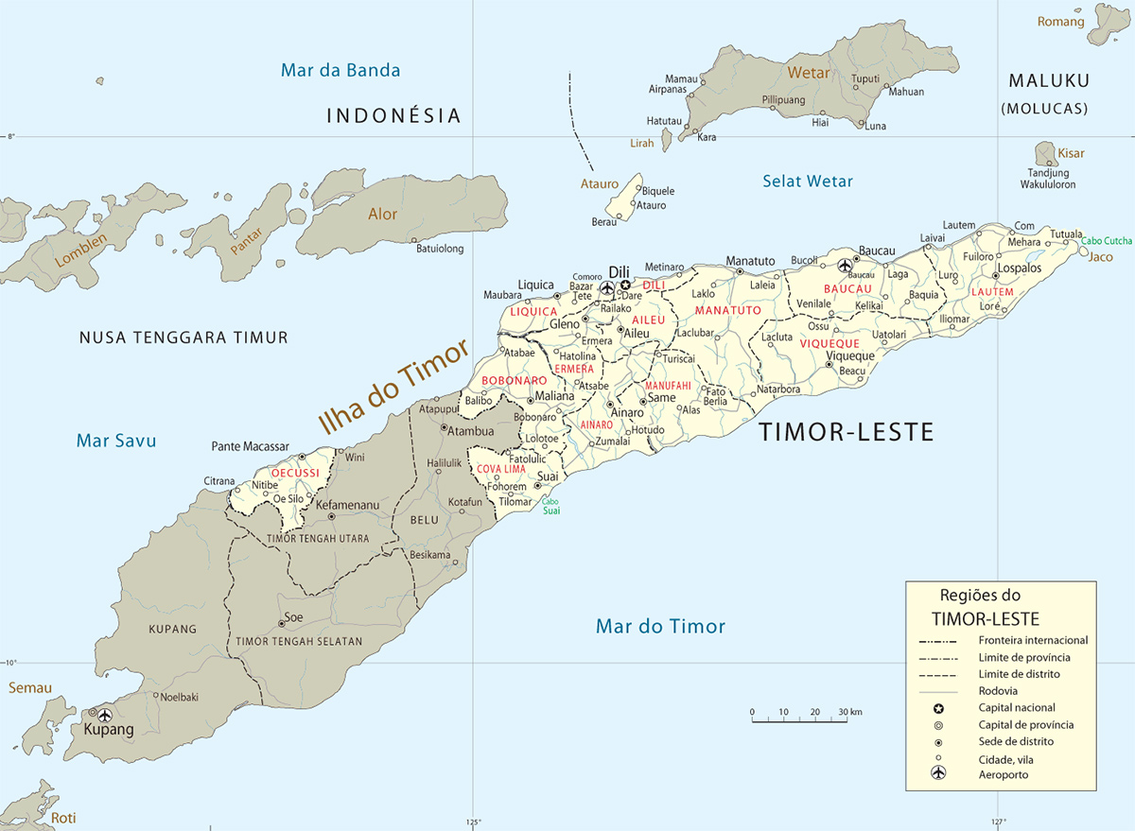
Qual foi a maior distância que você percorreu? Certo dia, o pastor Inaciu caminhou vários quilômetros na ilha do Timor-Leste. Na verdade, foram 50 quilômetros de sua casa, na cidade de
Lospalos ao vilarejo de Luro (inclusive subiu uma montanha), para falar com um missionário que morava naquele lugar.

Slide 5
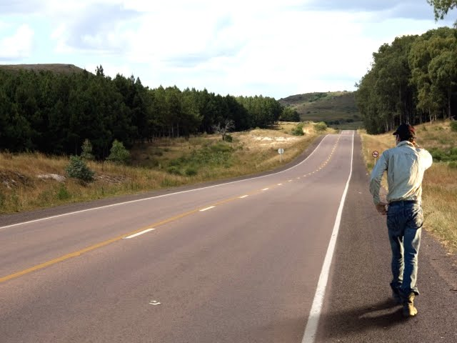
Inaciu se levantou cedo, comeu arroz e vegetais verdes no desjejum preparado por sua esposa, pôs a Bíblia e um guarda-chuva na sacola e saiu. Nessa ilha tropical do Oceano Índico, a chuva cai com frequência e inesperadamente, então era uma boa ideia levar um guarda-chuva. Inaciu não tinha carro nem motocicleta, por isso foi a pé.

Slide 6
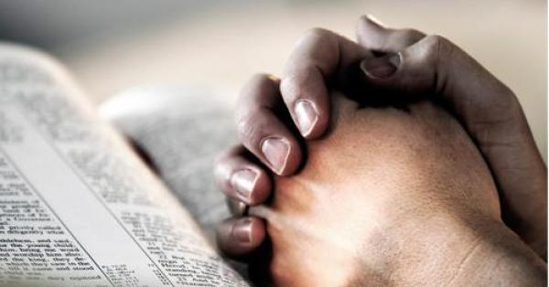
Ao longo da estrada, ele parou nas casas de vários membros da igreja, para ler a Bíblia e orar com eles. Poucos adventistas viviam no Timor-Leste; então, não havia muitos lugares para visitar. Mas as visitas o atrasaram. Ele havia caminhado apenas dois terços da estrada para o vilarejo, quando escureceu.

Slide 7
Inaciu olhou para o céu iluminado por estrelas e se perguntou o que fazer. Ainda precisava andar 25 quilômetros pela selva espessa e subir a montanha para chegar ao destino final. Estava com fome porque não tinha comido nada desde o desjejum, e também não havia levado lanterna.

Slide 8
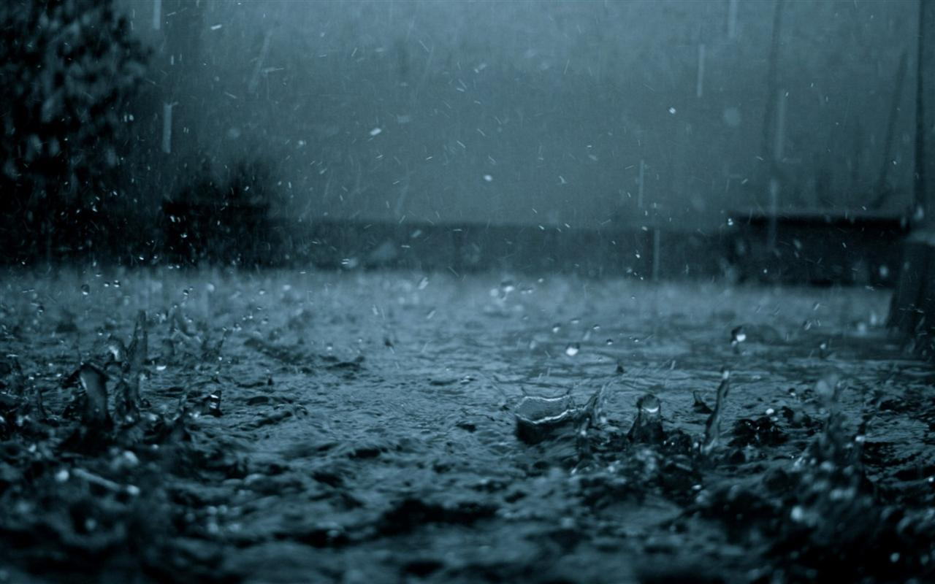
Então, começou a chover. Inaciu abriu o guarda-chuva e disse a si mesmo: “Se eu voltar para casa, terei que andar 25 quilômetros; se continuar, também caminharei 25 quilômetros.” Então, orou pedindo que Deus o guiasse. Depois de orar, pensou que, se voltasse, teria que fazer o mesmo trajeto novamente pela manhã. Então decidiu continuar. A chuva caía fraca no início. Mas, enquanto Inaciu subia a montanha, começou a chover forte, com relâmpagos e trovões. Depois de caminhar cerca de nove quilômetros, Inaciu se encontrou bem no centro da selva.

Slide 9
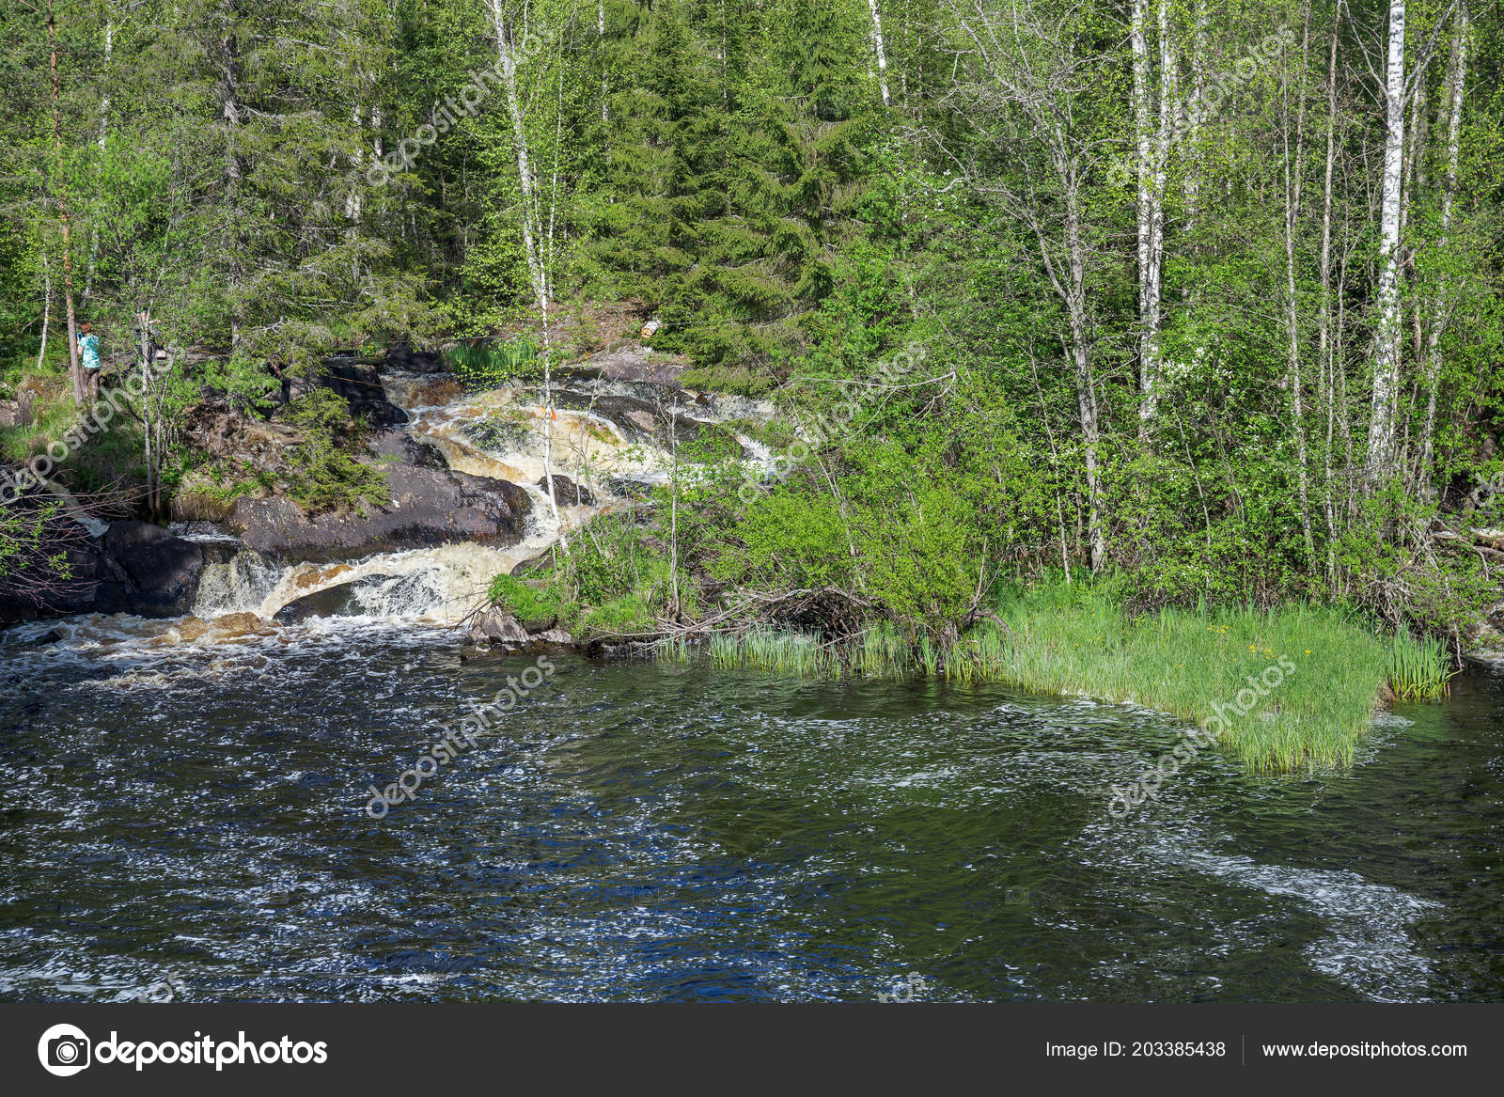
Em meio à chuva forte e o trovão, ouviu outro som. Ele ouviu com atenção. Era o som de correnteza. Mas ele não conseguia ver nada no escuro, e o medo o dominou. Então disse a si mesmo:
Minha família não conhece a rota para a aldeia. Se eu cair no rio,
posso ser empurrado até o oceano e poderia me afogar.

Slide 10
Ele orou: “Deus, se for a Tua vontade, por favor, me ajude a chegar ao vilarejo.” Inaciu ficou imóvel por cerca de cinco minutos, pensando no que fazer. Então, um relâmpago brilhou, e ele pôde ver o amplo rio à frente. Novamente orou:
Deus, se quiseres, ajuda-me a chegar à aldeia. Faça com que o relâmpago dure mais tempo.

Slide 11
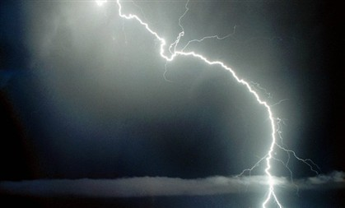
Momentos depois, um raio atravessou a escuridão do céu e Inaciu viu claramente o rio à sua frente. Para sua surpresa, o relâmpago não piscou, mas continuou brilhando como o sol, tornando a selva tão brilhante como o dia! Ele viu uma série de troncos – árvores caídas – espalhados no rio. Correu até a beira da água e saltou de tronco em tronco até atravessar o rio. Quando chegou ao outro lado, o relâmpago desapareceu com um enorme trovão. O relâmpago iluminou o rio por dois minutos inteiros.

Slide 12
Inaciu imediatamente agradeceu a Deus o milagre: “Muito obrigado, Deus, por me conduzires pelo rio”, disse. Três horas depois, à meia-noite, ele chegou à aldeia. O missionário estava dormindo profundamente quando Inaciu bateu à sua porta. “Você acabou de chegar?”, perguntou o missionário com espanto. “Está tarde!” Inaciu contou a história do relâmpago milagroso. Os dois homens oraram e agradeceram a Deus pela viagem segura.

Slide 13
Parte da oferta em 2015 ajudou a construir a primeira escola adventista do sétimo dia na capital de Timor-Leste, Dili. Apenas 500 adventistas vivem na ilha de 1,2 milhão de pessoas, e a escola desempenha papel importante em levar Jesus às pessoas.
Somos muito gratos pelas ofertas missionárias!

Slide 14
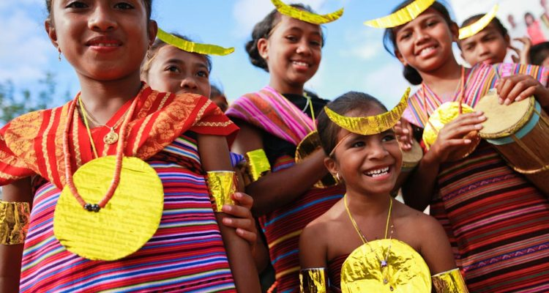
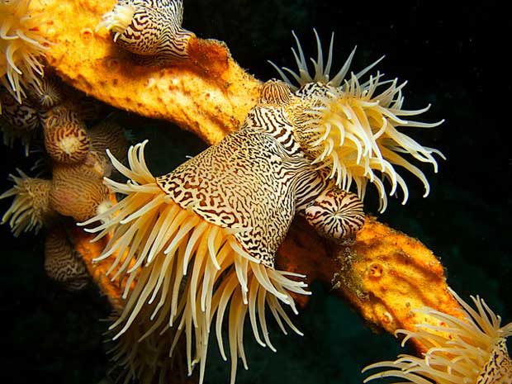
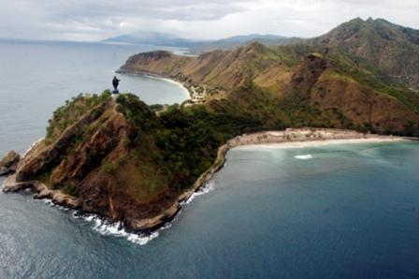
Divisão Pacífico Sul-Asiático
Timor-Leste
Anêmona no mar de Timor-Leste
Roupa tradicional

Slide 15
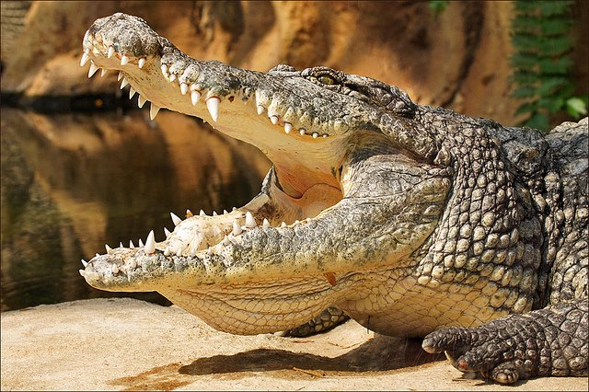
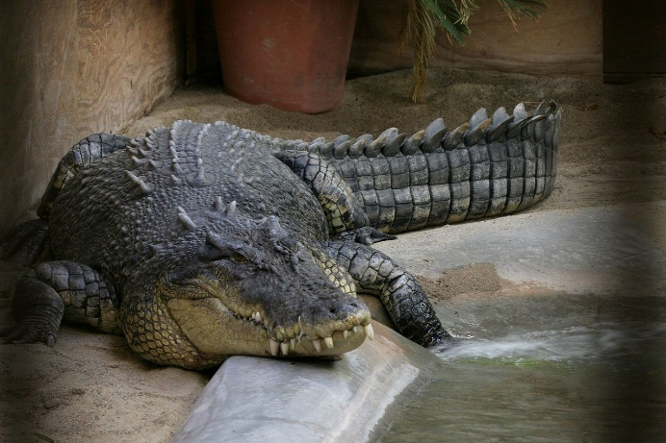
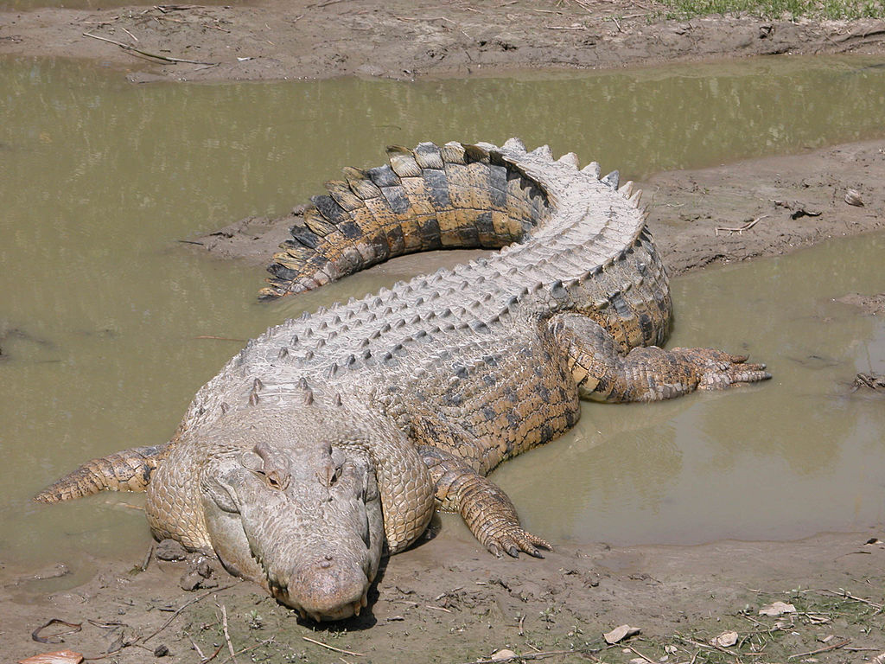
Divisão do Pacífico Sul-Asiático
Crocodilo Marinho
O Crocodilo marinho, também conhecido por crocodilo de agua salgada ou crocodilo poroso, é o maior réptil do mundo, e é encontrado inclusive no Timor Leste;
Pode medir até 7 metros de comprimento e pesar mais de 1500 kg, sendo que os machos são bem maiores do que as fêmeas;
Normalmente, gostam de passar as tardes ensolaradas se aquecendo nas praias, tomando banho de sol;
São carnívoros e extremamente perigosos.
Bandeira do Timor Leste

Slide 16
As imagens que temos utilizado aqui são sempre imagens tiradas da internet. Procuramos não utilizar imagens que tenham alguma restrição quanto à direitos autorais.
Se por acaso estivermos utilizando de maneira indevida alguma imagem, por favor me avise que retirarei imediatamente a imagem deste material.
Neste trimestre contamos com a colaboração de Eliane Batista para a pesquisa dos animais
Qualquer observação sobre este material entre em contato comigo pelo e-mail:
Ruy Ernesto N Schwantes ( ruy_ernesto@hotmail.com )

